Slide 1


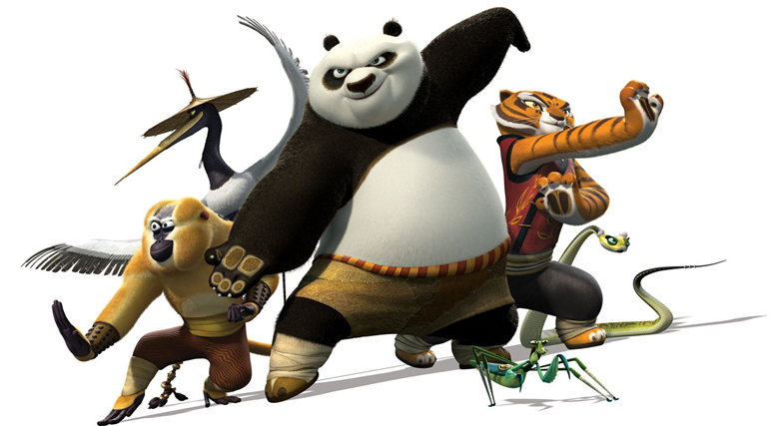
好文推薦1：《珍惜這樣的員工，培養他成為高管》
Step3 高管人才庫
Step2 成為不可替代員工
Step1 首先身懷絕技

Slide 2
《珍惜這樣的員工，培養他成為高管》
忠誠
敬業
自動自發
負責
5.注重效率
6.結果導向
7.善於溝通
8.合作
9.積極進取
10.低調
11.節約
12.感恩

Slide 3

1. 忠誠 Loyalty
—忠心者不被解雇
站在老闆的立場上思考問題
與上級分享你的想法
時刻維護公司的利益
琢磨為公司賺錢
在外界誘惑面前經得起考驗

Slide 4

2.敬業Engagement
—每天比老闆多做一小時
工作的目的不僅僅在於報酬
提供超出報酬的服務與努力
樂意為工作作出個人犧牲
模糊上下班概念，完成工作再談休息
重視工作中的每一個細節

Slide 5
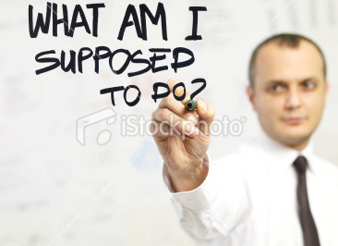
3.自動自發 Self-motivated
—不要事事等人交代
從“要我做”到“我要做”
主動分擔一些“分外”事
先做後說，給上司驚喜
學會毛遂自薦
高標準要求：要求一步，做到三步
拿捏好主動的尺度，不要急於表現、
出風頭甚至搶別人的工作

Slide 6
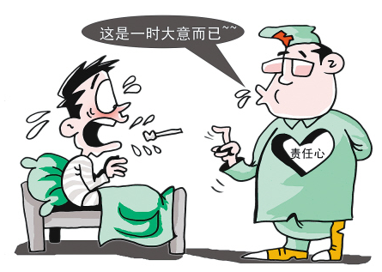
4.負責Accountability
—絕對沒有藉口，保證完成任務
責任的核心在於責任心
把每一件小事都做好
言必信，行必果
錯就是錯，絕對不要找藉口
讓問題的皮球至於你
不因一點疏忽而鑄成大錯

Slide 7
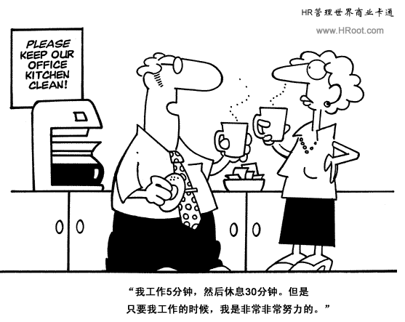
5.注重效率 Focus on efficiency
—算算你的使用成本
跟窮忙、瞎忙說“再見
心無旁騖，專心致志
量化、細化每天的工作
拖延是最狠毒的職業殺手
牢記優先，要事第一(高效人士七個習慣)
防止完美主義成為效率的大敵

Slide 8
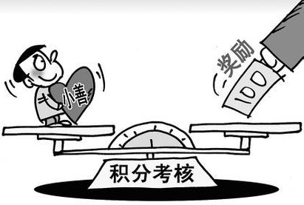
6.結果導向 Result-oriented
—咬定功勞，不看苦勞
一開始就要想怎樣把事情做成
辦法永遠要比問題多
聰明地工作而不僅僅是努力工作
沒有條件，就創造條件
把任務完成得超出預期

Slide 9

7.善於溝通 Good Community
—當面開口，當場解決
溝通和八卦是兩回事
不說和說得過多都是一種錯
帶著方案去提問題，當面溝通，當場解決
培養接受批評的情商
胸懷大局，既報喜也報憂
內部可以有矛盾，對外一定要一致

Slide 10
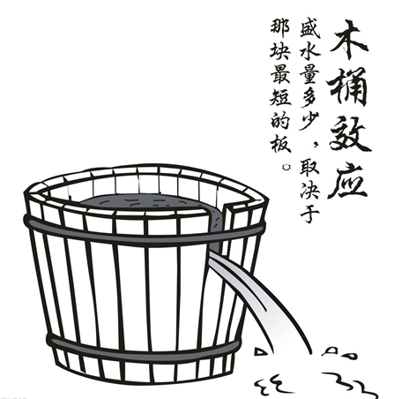
8.合作 Co-operation
—團隊提前，自我退後
滴水融入大海，個人融入團隊
服從總體安排
遵守紀律才能保證戰鬥力
不做團隊的“短板”，如果現在是，
就要給自己“增高”
多為別人、為團隊考慮

Slide 11

9.積極進取 Aggressive
—永遠跟上企業的步伐
以空杯心態去學習、去汲取
不要總生氣，而要爭氣
不要一年經驗重複用十年
擠時間給自己“增高”、“充電”
發展自己的“比較優勢”
挑戰自我，未雨綢繆

Slide 12
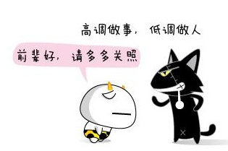
10.低調 Humble
- 才高不必自傲
不要邀功請賞
克服“大材小用”的心理
不要擺架子耍資格
凡是人，皆須敬
努力做到名實相符，要配的上自己的位置
成績只是開始，榮譽當作動力

Slide 13

11.節約 Diligent
—別把老闆的錢不當錢
報銷帳目，一定要誠信
不耍小聰明，不貪小便宜
不浪費公司的資源，哪怕是一張紙
珍惜工作的每一分鐘時間
每付出成本，都要力爭最大收益
記住：省下的，就是利潤！

Slide 14

12.感恩 Thanksgiving
—想想是誰成就了今天的你
老闆給了你飯碗
工作給你的不僅是報酬，還有學習、成長的機會
同事給了你工作中的配合
客戶幫你創造了業績
對手讓你看到距離和發展空間
批評者讓你不斷完善自我

Slide 15

職業素養的高低，品格的優劣，對人一生的成就有重大的影響。
“能力決定你所在的位置，
品格決定你能在這個位置坐多久!”

